Slide 1
CONTOH USE CASE DIAGRAM
(Proses Bisnis)
Deskripsinya :
Tata Usaha membuat jadwal.
Jadwal dapat dilihat oleh guru dan siswa
Tata Usaha membuat kartu ujian untuk siswa
Tata usaha mencetak raport siswa dan diserahkan kepada siswa
Dan tata usaha cetak laporan tahunan dan diserahkan ke kepala sekolah

Slide 2
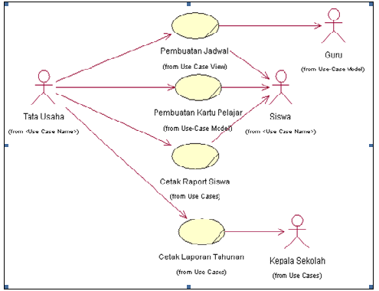
CONTOH USE CASE DIAGRAM (Proses bisnis)

Slide 3
CONTOH USE CASE DIAGRAM
(Registrasi Ulang)
Deskripsinya :
Tata usaha melakukan login ke sistem
Tata usaha meng-update dan me-create data siswa. Semua data dapat perbaikan data
Tata usaha input pembayaran
Tata usaha cetak jadwal, dan diserahkan ke siswa serta guru

Slide 4
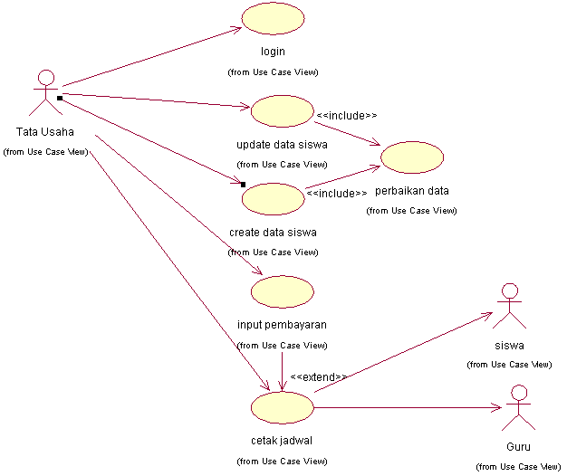
CONTOH USE CASE DIAGRAM (Registrasi Ulang)

Slide 5
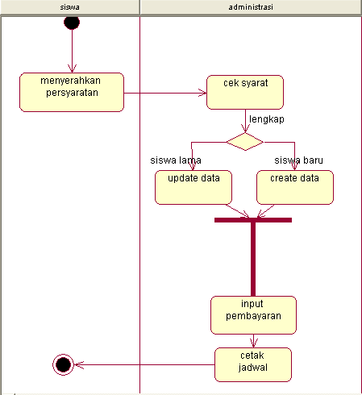
CONTOH ACTIVITY DIAGRAM
(Registrasi )
Siswa baru yang telah dinyatakan lulus seleksi dan siswa lama diwajibkan untuk melakukan pendaftaran ulang ke bagian tata usaha atau administrasi dengan membawa persyaratan yang ditentukan oleh pihak sekolah. Dan bagian tata usaha akan cek persyaratan bagi siswa lama maupun siswa baru. Apabila persyaratan lengkap, maka di input pembayaran dan dicetak jadwal.

Slide 6
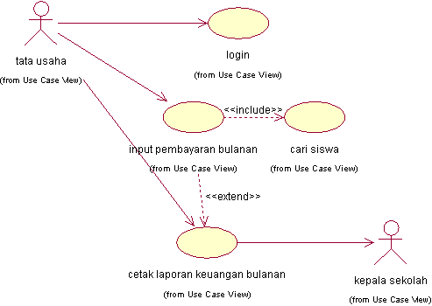
CONTOH USE CASE DIAGRAM (Pembayaran SPP)

Slide 7
CONTOH USE CASE DIAGRAM
(Pembayaran SPP)
Deskripsinya :
Tata usaha melakukan login ke sistem
Tata usaha input pembayaran, yang terlebih dahulu mencari data siswa
Tata usaha cetak laporan bulanan

Slide 8
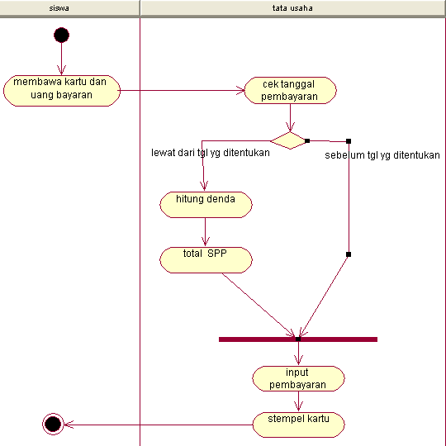
CONTOH ACTIVITY DIAGRAM (Pembayaran SPP)
Siswa yang ingin melakukan pembayaran uang sekolah bulanan ataupun pembayaran lainnya,diharuskan membawa kartu bayaran dan diserahkan ke tata usaha. Tata usaha akan mengecek tanggal pembayaran, jika pembayaran telah lewat batas, maka tata usaha akan menghitung denda beserta uang kuliah yang berlaku menjadi total SPP. Tata usaha akan menginput pembayaran dan menstempel kartu pembayaran.

Slide 9
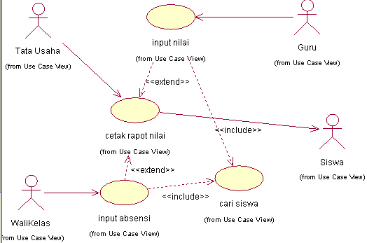
CONTOH USE CASE DIAGRAM
(Cetak Rapot )

Slide 10
CONTOH USE CASE DIAGRAM
(Cetak Rapot)
Deskripsinya :
Guru memasukkan hasil nilai setiap siswa ke sistem, kemudian setiap sistem akan membaca nilai untuk dicetak raport. Dan wali kelas memasukkan absensi siswa ke sistem. Nilai dan kehadiran siswa di periksa oleh tata usaha. Jika jumlah kehadiran dan nilai lengkap maka di cetak raport.

Slide 11
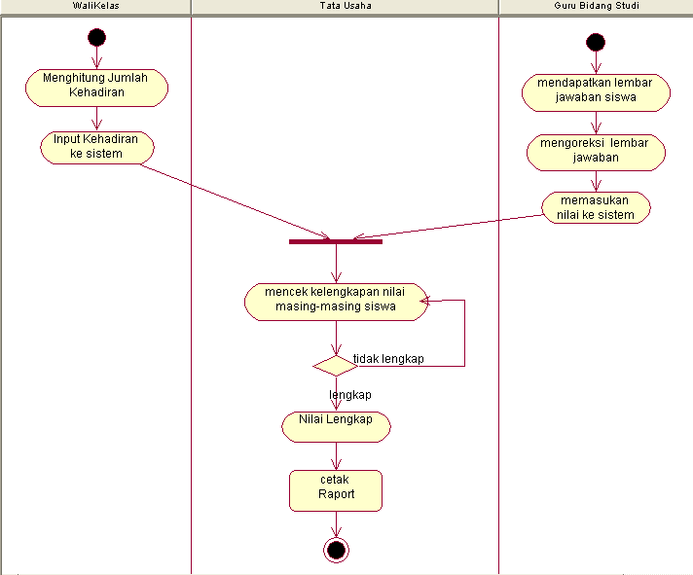
CONTOH ACTIVIY DIAGRAM
(Cetak Rapot )
Wali kelas menghitung jumlah kehadiran dan menginput kehadiran ke sistem. Dan guru mendapatkan lembar jawaban siswa dan mengecek lembar jawaban serta memasukkan nilai ke sistem. Tata usaha menerima jumlah kehadiran dan nilai siswa dari sistem, serta mengecek kelengkapan nilai masing-masing siswa, jika tidak lengkap akan dikembalikan lagi, dan jika lengkap maka dicetak raport.

Slide 12
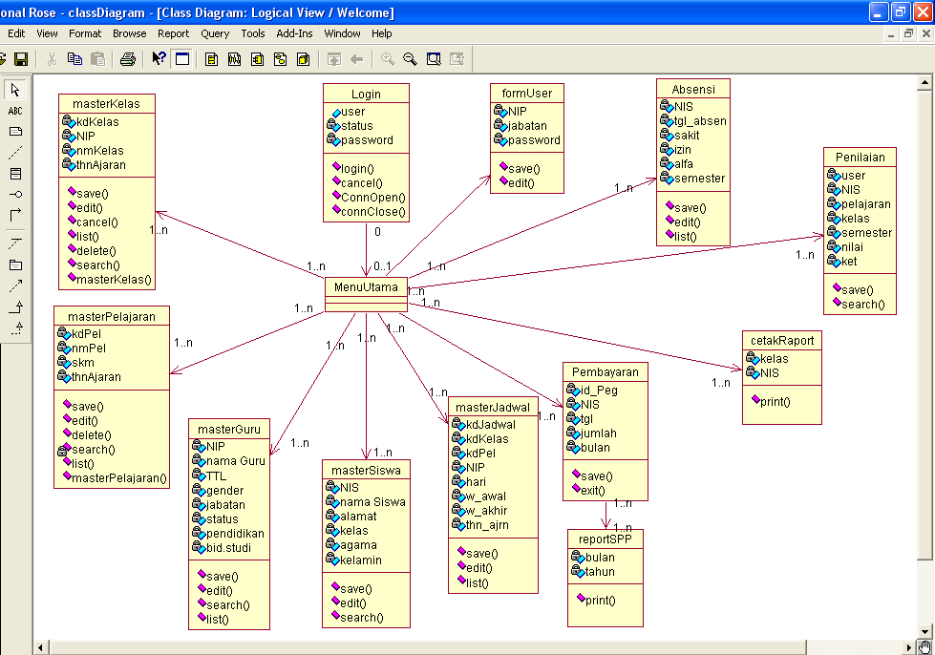
CONTOH CLASS DIAGRAM

